Slide 1
力成測試過程與清洗參數確認

Slide 2
目的與品質標準
依照化學洗淨的架構，先驗證清洗流程。AOI、厚度、TTV，雙方同時測試檢測來確認乾淨度。

Slide 3


Chemical Qual 1 測試紀錄
潔沛企業有限公司
新產品試做評估單
產品名稱（料號） |  | 12"基板委外代工清洗 |  |  |  | 客戶名稱 |  |  | 力成
規格敘述 |  | 12"/700um |  |  |  | 需求日期 |  |  | 2025/12/18
一、客戶需求說明 |  | 1、客戶提供資料：□規格書■品質標準□圖檔□檢測能力
 |  | 2、樣品需求時間/數量：2025/12/18，1片
 |  | 3、包裝方式/數量：原包裝包回，1片。
 |  | 4、運輸方式：業務載回
二、技術能力評估 |  | （包括：規格書、品質標準、圖檔、檢測能力等能否到達客戶的要求的評估）： 依力成檢測結果
三、產能或加工能力評估 |  | 新產品的預計年產量/客戶需求產能/工廠加工產能
四、計劃使用物料 |  | 超音波 BL3729、終端清洗機BL900
五、計劃加工作業流程 |  | 超音波清洗機、終端清洗機
六、新產品關鍵技術問題： |  | 超音波清洗除膠的乾淨度。以初期送樣測試之參數
七、加工流程分析
項次 | 作業內容 | 作業要點
1、 | OCR-光學字元刪選機 | N/A
2、 | 超音波清洗機 | ■溫度 | 75 | ■時間 | ■時間 | 20 | ■藥水濃度 | ■藥水濃度 | 100% | 100% | 100%
 |  | ■溫度 | 常溫 | ■時間 | ■時間 | 10 | . | RO | 100% | 100% | 100%
3、 | 終端清洗機 | ■溫度 | 常溫 | ■速度 | ■速度 | 0.9M/MIN
4、 | AOI自動光學檢測機 | JEPE&力成測試
5、 | TTV&THICKNESS | JEPE&力成測試
6、 | 目視檢驗 | 品質標準如下：無破損，表面無汙染物。
八、治具需求分析 |  | ■使用現有治具 |  |  |  | □需重新開發治具
 |  | 預估治具數量 |  |  |  | 1PCS
九、包裝要求： |  | ■依據客戶標準包裝□依據公司標準包裝
評估結論： |  | ●可行 ○修改後可行 ○不可行
核准 |  | 審核 |  |  |  |  | 製作
編號：MP09-01(010)A |  | 版本：1.0 |  |  |  |  | 日期：2025/12/10
潔沛企業有限公司
藥水測試紀錄表
產品名稱 | 12吋玻璃基板 |  |  | 客戶名稱 | 力成
規格敘述 | 12吋/700um |  |  | 測試日期 | 2025年12月10日
測試過程
測試1:
超音波條件-使用BL-3729藥水濃度:100%，清洗槽溫度:75°C、純浸泡時間:20min、擺盪1分鐘 ，清洗槽溫度:室溫、純浸泡時間:10min、擺盪1分鐘。
終端清洗機條件-使用BL-900清洗劑、溫度:常溫、速度:0.9M/MIN
使用治具:12吋洗淨藍
測試結果:
清洗後樣品外觀無腐蝕現象，目視檢驗無污染可放小量測試清洗
測試結果 |  | 合格 ■ 不合格 □
核准 |  | 審核 |  |  | 製作
編號：MP09-02(010)A

Slide 4
Chemical Qual 2 測試紀錄
潔沛企業有限公司
新產品試做評估單
產品名稱（料號） |  | 12"基板委外代工清洗 |  |  |  | 客戶名稱 |  |  | 力成
規格敘述 |  | 12"/700um |  |  |  | 需求日期 |  |  | 2025/12/18
一、客戶需求說明 |  | 1、客戶提供資料：□規格書■品質標準□圖檔□檢測能力
 |  | 2、樣品需求時間/數量：2025/12/18，5片
 |  | 3、包裝方式/數量：原包裝包回，5片。
 |  | 4、運輸方式：業務載回
二、技術能力評估 |  | （包括：規格書、品質標準、圖檔、檢測能力等能否到達客戶的要求的評估）： 依力成檢測結果
三、產能或加工能力評估 |  | 新產品的預計年產量/客戶需求產能/工廠加工產能
四、計劃使用物料 |  | 超音波 BL3729、終端清洗機BL900
五、計劃加工作業流程 |  | 超音波清洗機、終端清洗機
六、新產品關鍵技術問題： |  | 超音波清洗除膠的乾淨度。以初期送樣測試之參數
七、加工流程分析
項次 | 作業內容 | 作業要點
1、 | OCR-光學字元刪選機 | N/A
2、 | 超音波清洗機 | ■溫度 | 75 | ■時間 | ■時間 | 20 | ■藥水濃度 | ■藥水濃度 | 100% | 100% | 100%
 |  | ■溫度 | 常溫 | ■時間 | ■時間 | 10 | . | RO | 100% | 100% | 100%
3、 | 終端清洗機 | ■溫度 | 常溫 | ■速度 | ■速度 | 0.9M/MIN
4、 | AOI自動光學檢測機 | JEPE&力成測試
5、 | TTV&THICKNESS | JEPE&力成測試
6、 | 目視檢驗 | 品質標準如下：無破損，表面無汙染物。
八、治具需求分析 |  | ■使用現有治具 |  |  |  | □需重新開發治具
 |  | 預估治具數量 |  |  |  | 1PCS
九、包裝要求： |  | ■依據客戶標準包裝□依據公司標準包裝
評估結論： |  | ●可行 ○修改後可行 ○不可行
核准 |  | 審核 |  |  |  |  | 製作
編號：MP09-01(011)A |  | 版本：1.0 |  |  |  |  | 日期：2025/12/10
潔沛企業有限公司
藥水測試紀錄表
產品名稱 | 12吋玻璃基板 |  |  | 客戶名稱 | 力成
規格敘述 | 12吋/700um |  |  | 測試日期 | 2025年12月10日
測試過程
測試1:
超音波條件-使用BL-3729藥水濃度:100%，清洗槽溫度:75°C、純浸泡時間:20min、擺盪1分鐘 ，清洗槽溫度:室溫、純浸泡時間:10min、擺盪1分鐘。
終端清洗機條件-使用BL-900清洗劑、溫度:常溫、速度:0.9M/MIN
使用治具:12吋洗淨藍
測試結果:
清洗後樣品外觀無腐蝕現象，目視檢驗無污染可放量測試清洗
測試結果 |  | 合格 ■ 不合格 □
核准 |  | 審核 |  |  | 製作
編號：MP09-02(011)A

Slide 5
Chemical Qual 3 測試紀錄
潔沛企業有限公司
新產品試做評估單
產品名稱（料號） |  | 12"基板委外代工清洗 |  |  |  | 客戶名稱 |  |  | 力成
規格敘述 |  | 12"/700um |  |  |  | 需求日期 |  |  | 2025/12/18
一、客戶需求說明 |  | 1、客戶提供資料：□規格書■品質標準□圖檔□檢測能力
 |  | 2、樣品需求時間/數量：2025/12/18，19片
 |  | 3、包裝方式/數量：原包裝包回，19片。
 |  | 4、運輸方式：業務載回
二、技術能力評估 |  | （包括：規格書、品質標準、圖檔、檢測能力等能否到達客戶的要求的評估）： 依力成檢測結果
三、產能或加工能力評估 |  | 新產品的預計年產量/客戶需求產能/工廠加工產能
四、計劃使用物料 |  | 超音波 BL3729、終端清洗機BL900
五、計劃加工作業流程 |  | 超音波清洗機、終端清洗機
六、新產品關鍵技術問題： |  | 超音波清洗除膠的乾淨度。以初期送樣測試之參數
七、加工流程分析
項次 | 作業內容 | 作業要點
1、 | OCR-光學字元刪選機 | N/A
2、 | 超音波清洗機 | ■溫度 | 75 | ■時間 | ■時間 | 20 | ■藥水濃度 | ■藥水濃度 | 100% | 100% | 100%
 |  | ■溫度 | 常溫 | ■時間 | ■時間 | 10 | . | RO | 100% | 100% | 100%
3、 | 終端清洗機 | ■溫度 | 常溫 | ■速度 | ■速度 | 0.9M/MIN
4、 | AOI自動光學檢測機 | JEPE&力成測試
5、 | TTV&THICKNESS | JEPE&力成測試
6、 | 目視檢驗 | 品質標準如下：無破損，表面無汙染物。
八、治具需求分析 |  | ■使用現有治具 |  |  |  | □需重新開發治具
 |  | 預估治具數量 |  |  |  | 1PCS
九、包裝要求： |  | ■依據客戶標準包裝□依據公司標準包裝
評估結論： |  | ●可行 ○修改後可行 ○不可行
核准 |  | 審核 |  |  |  |  | 製作
編號：MP09-01(012)A |  | 版本：1.0 |  |  |  |  | 日期：2025/12/11
潔沛企業有限公司
藥水測試紀錄表
產品名稱 | 12吋玻璃基板 |  |  | 客戶名稱 | 力成
規格敘述 | 12吋/700um |  |  | 測試日期 | 2025年12月11日
測試過程
測試1:
超音波條件-使用BL-3729藥水濃度:100%，清洗槽溫度:75°C、純浸泡時間:20min、擺盪1分鐘 ，清洗槽溫度:室溫、純浸泡時間:10min、擺盪1分鐘。
終端清洗機條件-使用BL-900清洗劑、溫度:常溫、速度:0.9M/MIN
使用治具:12吋洗淨藍
測試結果:
清洗後樣品外觀無腐蝕現象，目視檢驗無污染。 檢測厚度、TTV、AOI，以供廠商評估，待後續提供結果報告。
測試結果 |  | 合格 ■ 不合格 □
核准 |  | 審核 |  |  | 製作
編號：MP09-02(012)A

Slide 6
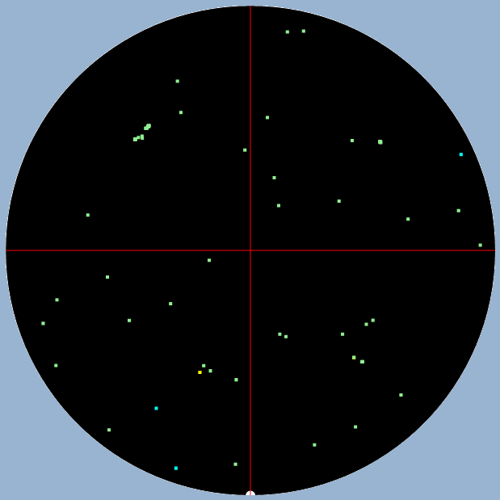
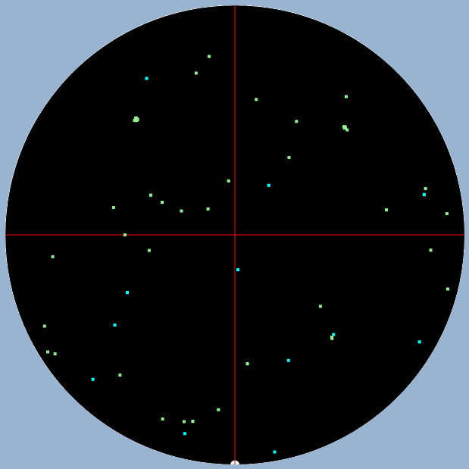
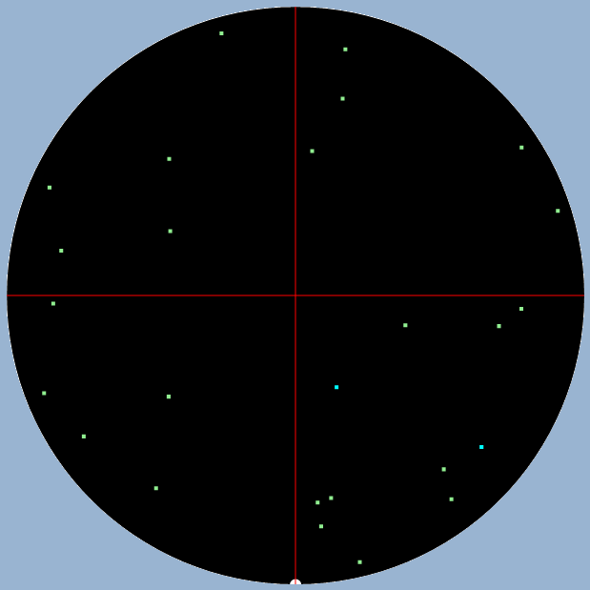
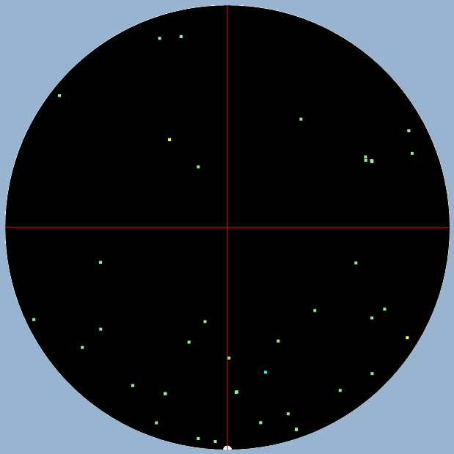
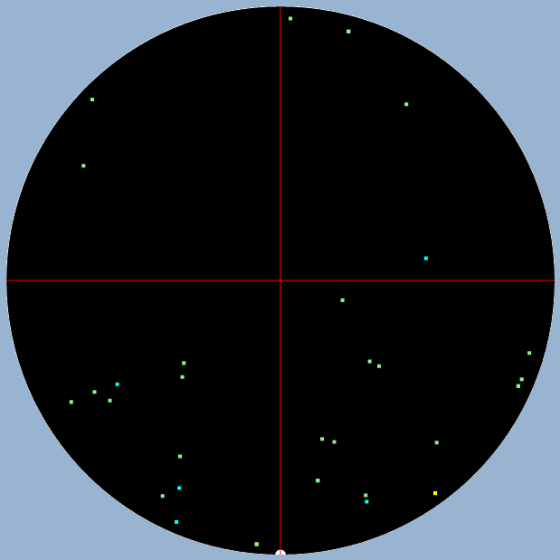
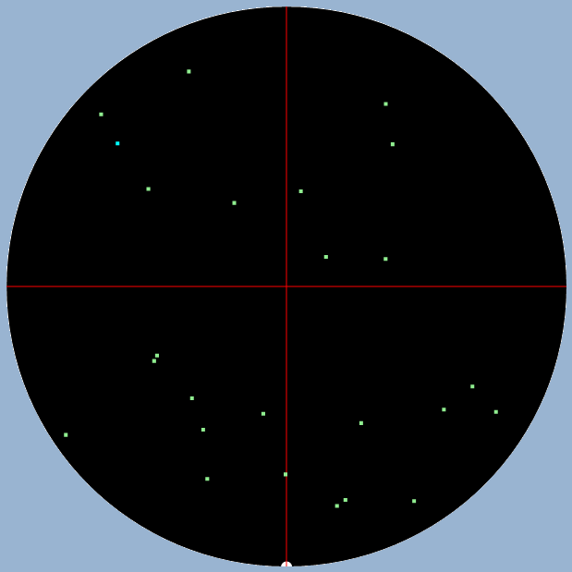
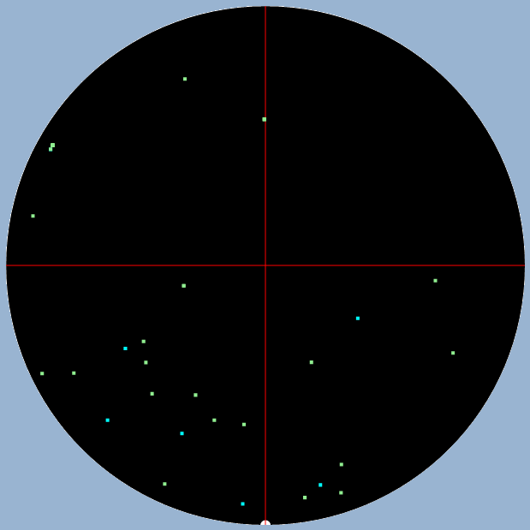
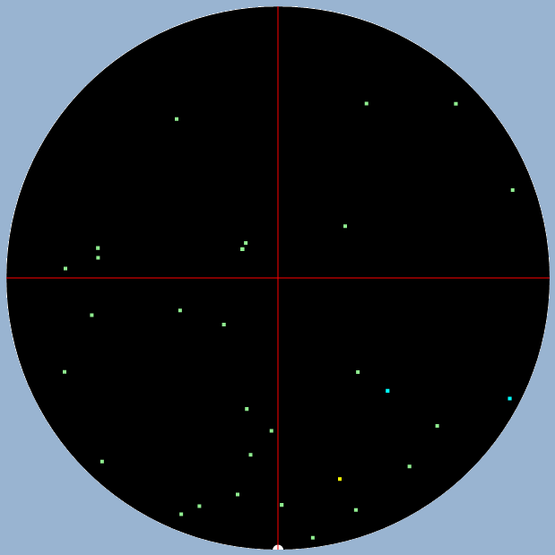
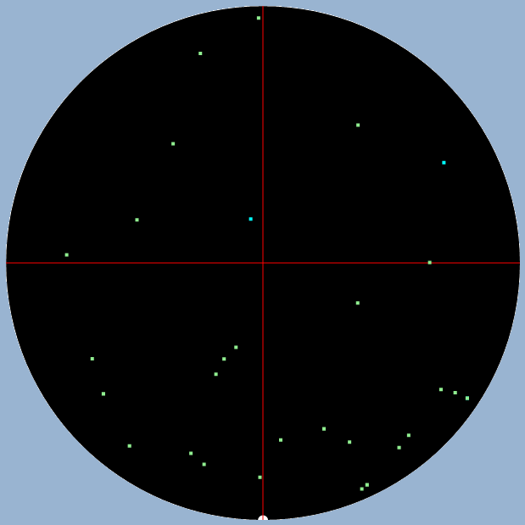
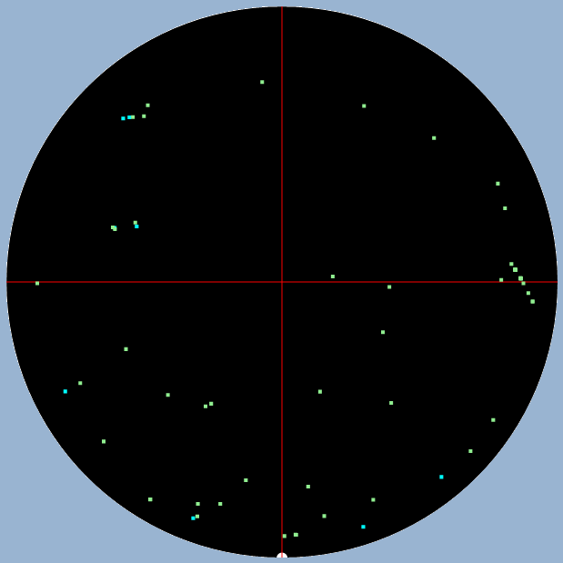
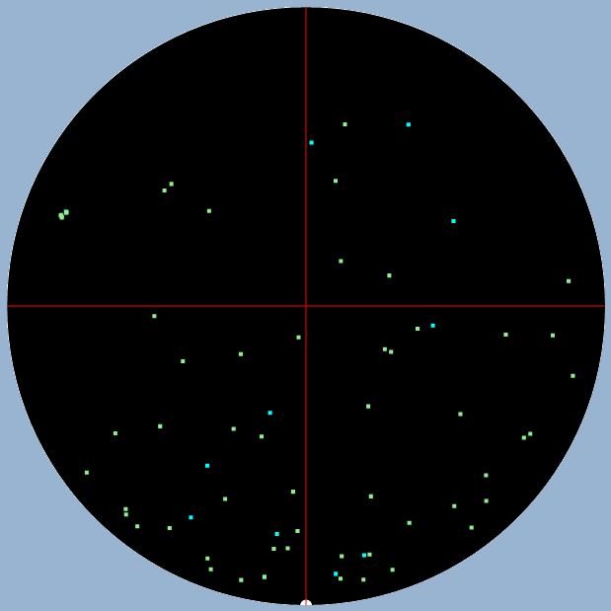
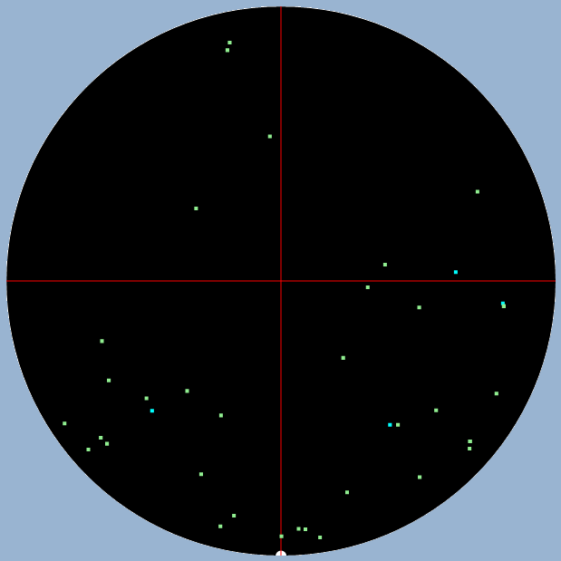
Chemical Qual 3 測試結果 _C002_25Pcs_AOI檢驗數據圖
Slot.25 | Slot.24 | Slot.23 | Slot.22 | Slot.21 | Slot.20
PT2452-0025 | PT2452-0023 | PT2452-0018 | PT2515-0046 | PT2516-0087 | PT2515-0003
數量:99 | 數量:92 | 數量:26 | 數量:43 | 數量:34 | 數量:25
Slot.19 | Slot.18 | Slot.17 | Slot.16 | Slot.15 | Slot.14
PT2516-0086 | PT2516-0084 | PT2515-0053 | PT2515-0085 | PT2515-0094 | PT2515-0087
數量:44 | 數量:31 | 數量:30 | 數量:64 | 數量:71 | 數量:39

Slide 7
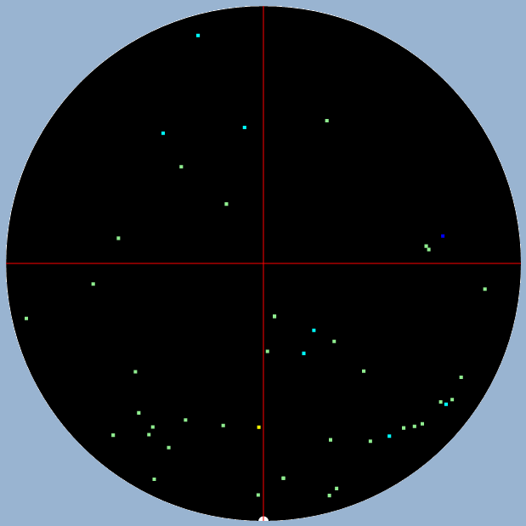
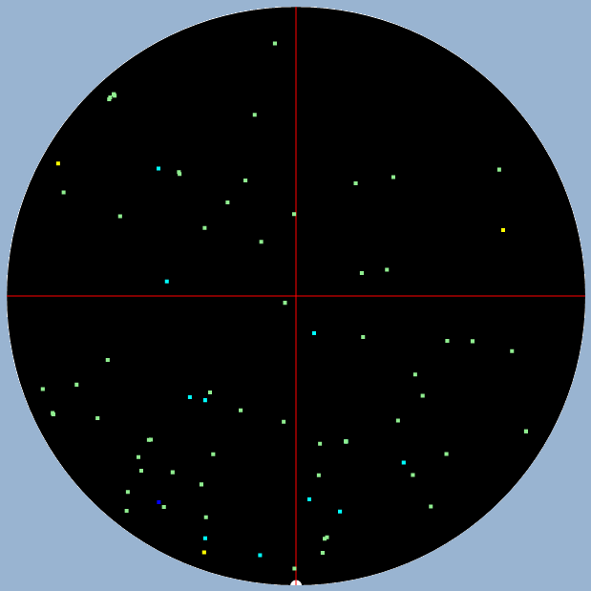
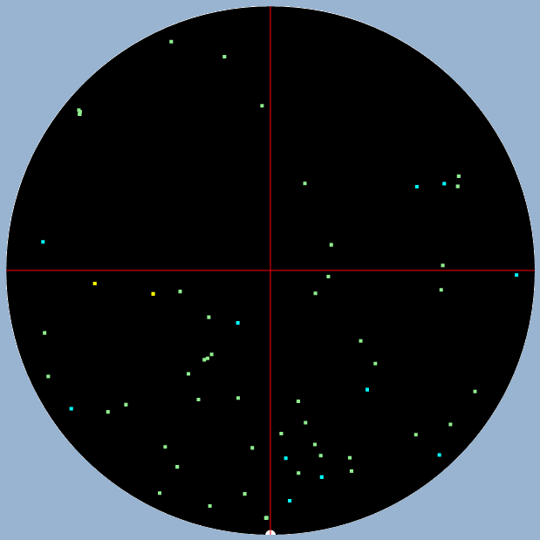
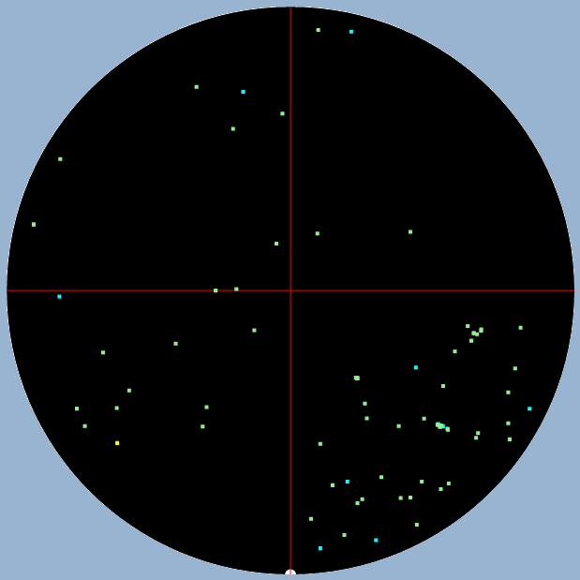
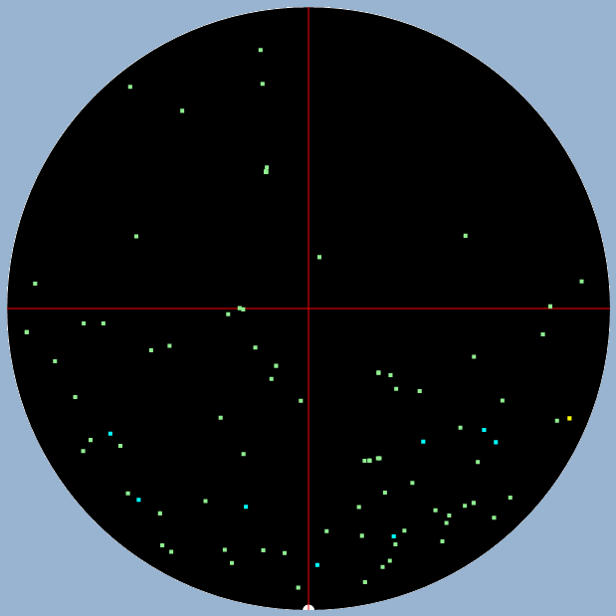
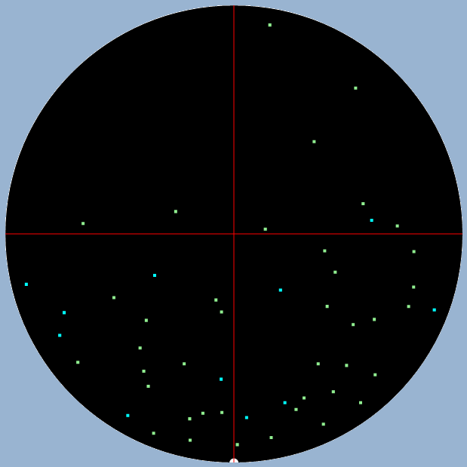
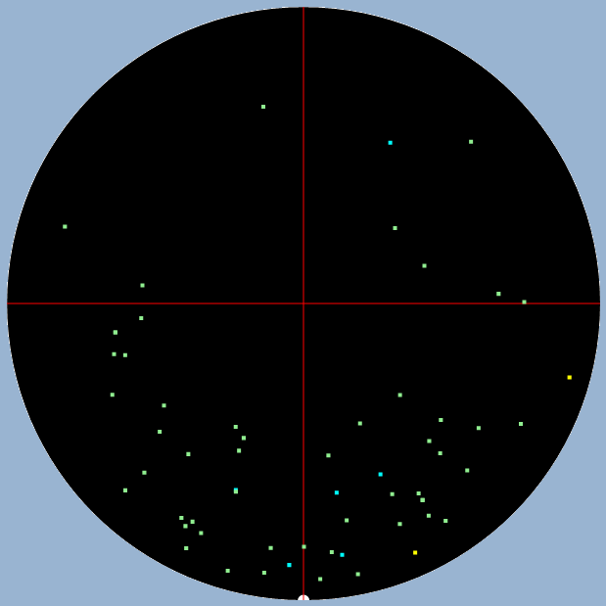
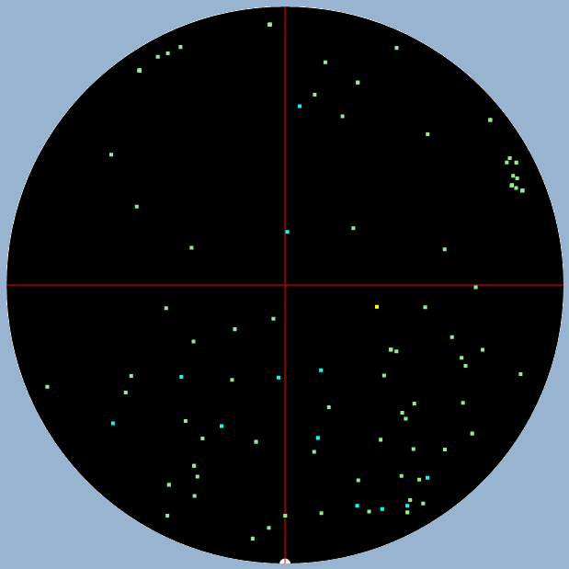
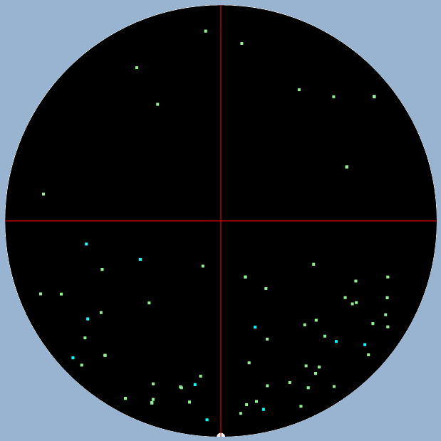
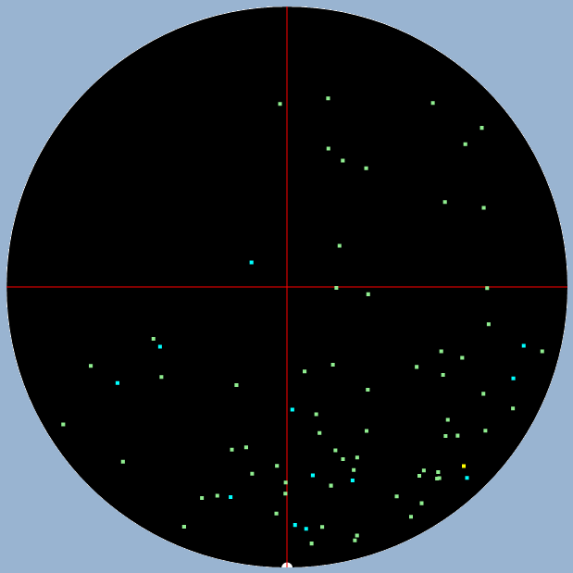
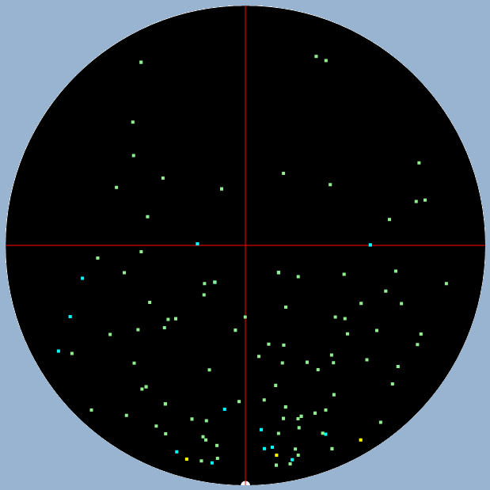
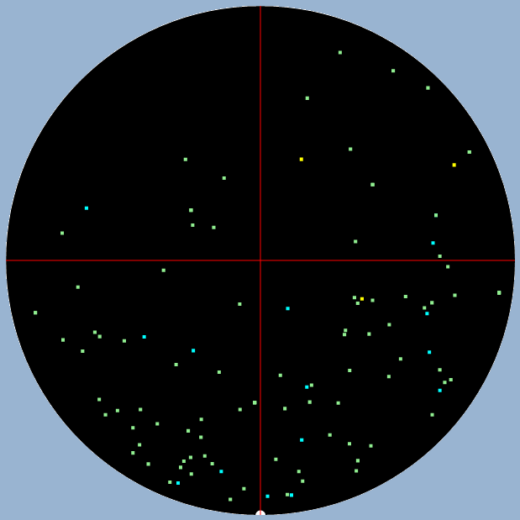
Chemical Qual 3 測試結果 _C002_25Pcs_AOI檢驗數據圖
Slot.13 | Slot.12 | Slot.11 | Slot.10 | Slot.9 | Slot.8
PT2515-0091 | PT2515-0095 | PT2516-0015 | PT2516-0045 | PT2501-0048 | PT2452-0126
數量:46 | 數量:78 | 數量:62 | 數量:81 | 數量:92 | 數量:51
Slot.7 | Slot.6 | Slot.5 | Slot.4 | Slot.3 | Slot.2
PT2515-0032 | PT2516-0145 | PT2516-0076 | PT2515-0031 | PT2452-0388 | PT2516-0177
數量:60 | 數量:98 | 數量:72 | 數量:79 | 數量:112 | 數量:114

Slide 8
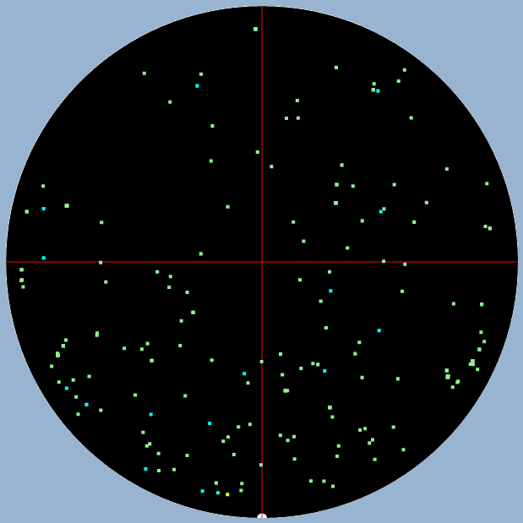
Chemical Qual 3 測試結果 _C002_25Pcs_AOI檢驗數據圖
Slot.1
PT2516-0175
數量:229

Slide 9
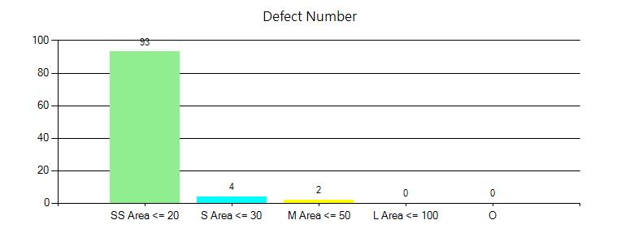
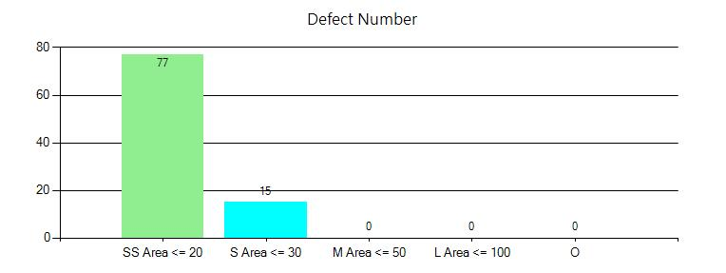
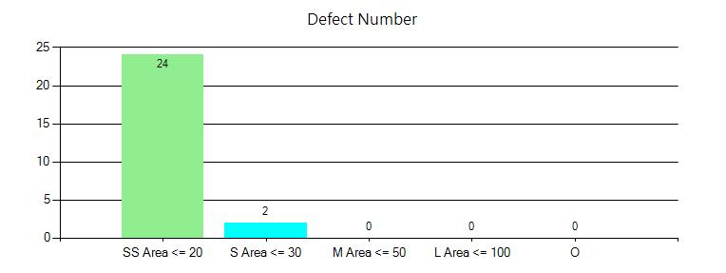
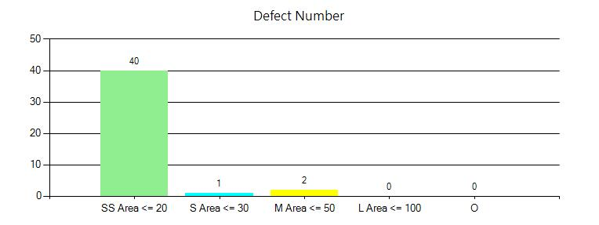
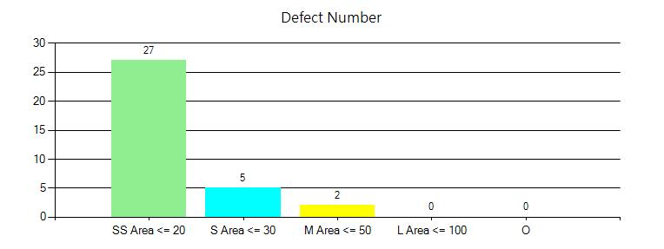
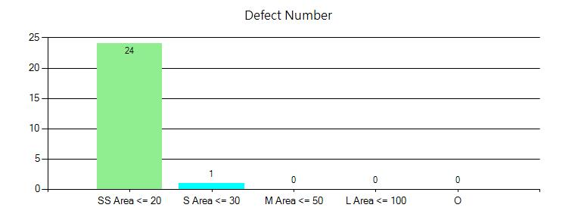
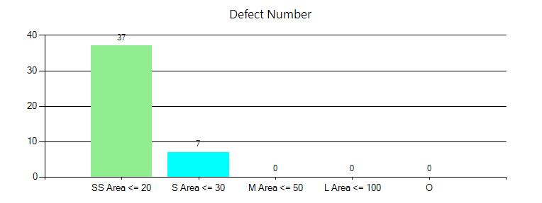
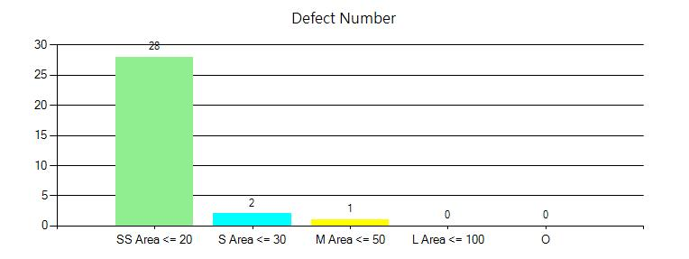
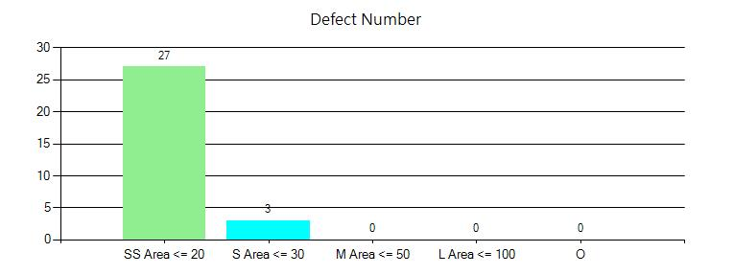
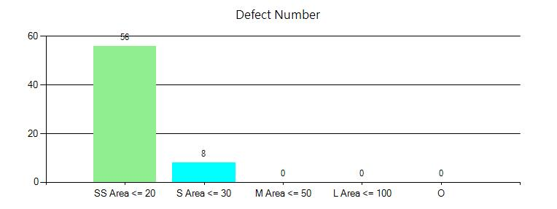
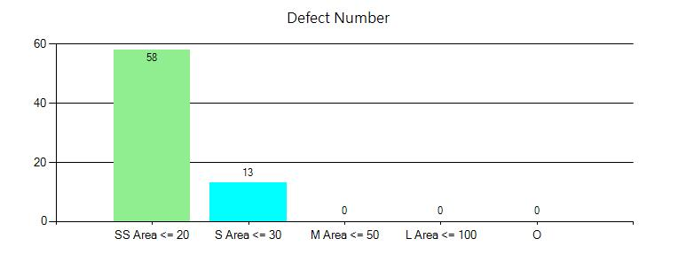
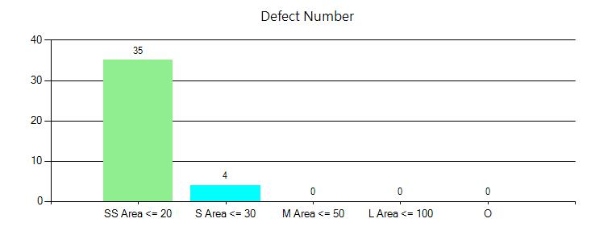
Chemical Qual 3 測試結果 _C002_25Pcs_AOI檢驗數據圖
Slot.25 | Slot.24 | Slot.23 | Slot.22 | Slot.21 | Slot.20
PT2452-0025 | PT2452-0023 | PT2452-0018 | PT2515-0046 | PT2516-0087 | PT2515-0003
數量:99 | 數量:92 | 數量:26 | 數量:43 | 數量:34 | 數量:25
Slot.19 | Slot.18 | Slot.17 | Slot.16 | Slot.15 | Slot.14
PT2516-0086 | PT2516-0084 | PT2515-0053 | PT2515-0085 | PT2515-0094 | PT2515-0087
數量:44 | 數量:31 | 數量:30 | 數量:64 | 數量:71 | 數量:39

Slide 10
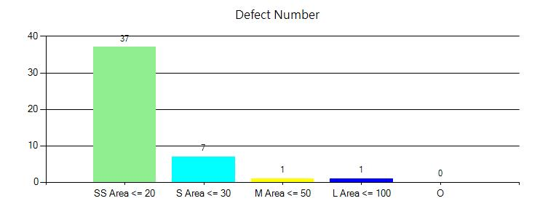
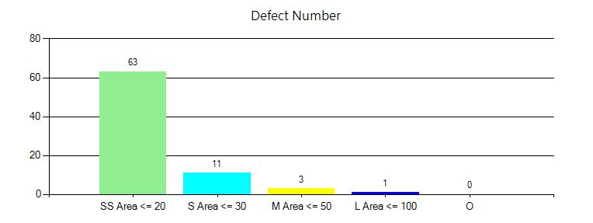
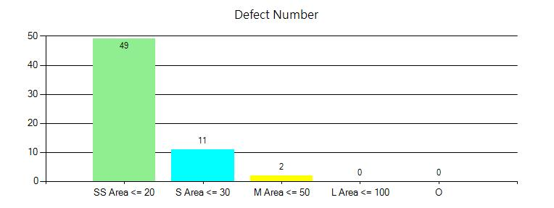
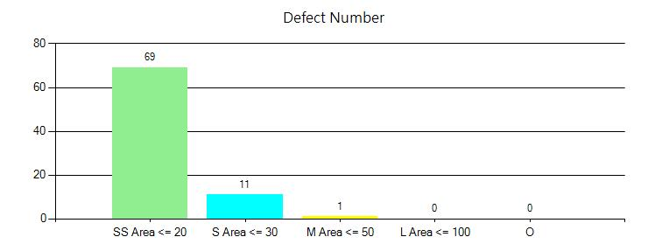
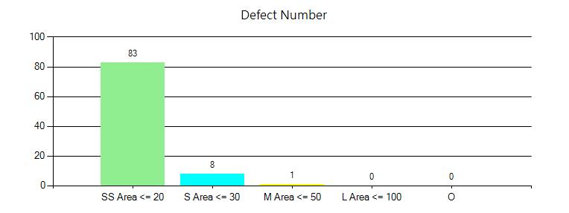
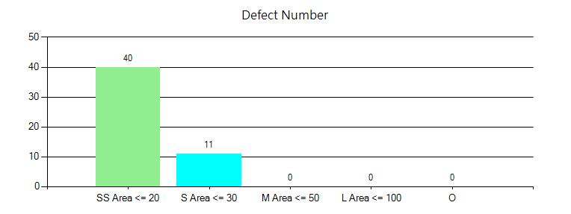
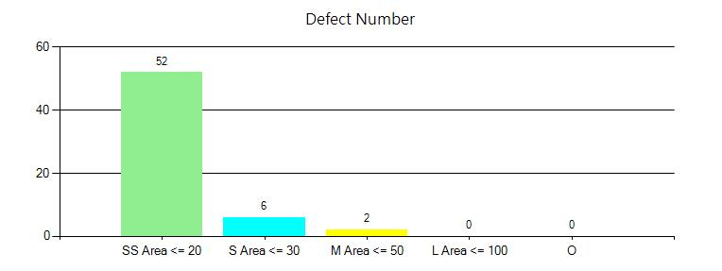
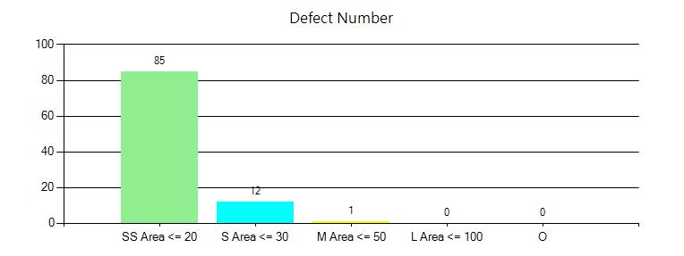
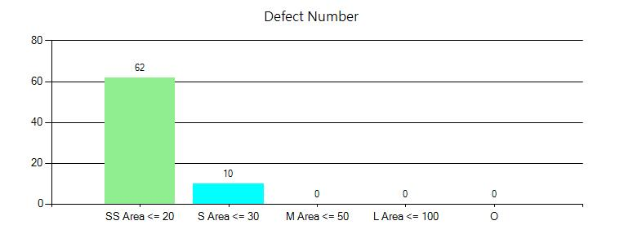

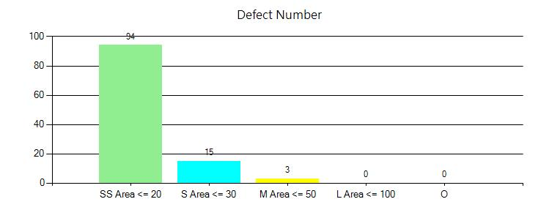
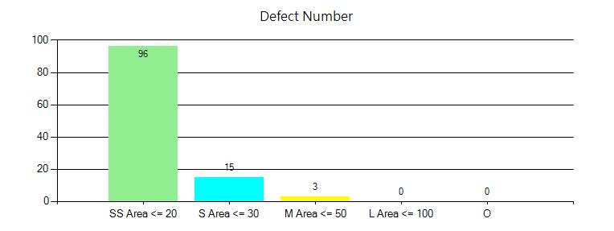
Chemical Qual 3 測試結果 _C002_25Pcs_AOI檢驗數據圖
Slot.13 | Slot.12 | Slot.11 | Slot.10 | Slot.9 | Slot.8
PT2515-0091 | PT2515-0095 | PT2516-0015 | PT2516-0045 | PT2501-0048 | PT2452-0126
數量:46 | 數量:78 | 數量:62 | 數量:81 | 數量:92 | 數量:51
Slot.7 | Slot.6 | Slot.5 | Slot.4 | Slot.3 | Slot.2
PT2515-0032 | PT2516-0145 | PT2516-0076 | PT2515-0031 | PT2452-0388 | PT2516-0177
數量:60 | 數量:98 | 數量:72 | 數量:79 | 數量:112 | 數量:114

Slide 11
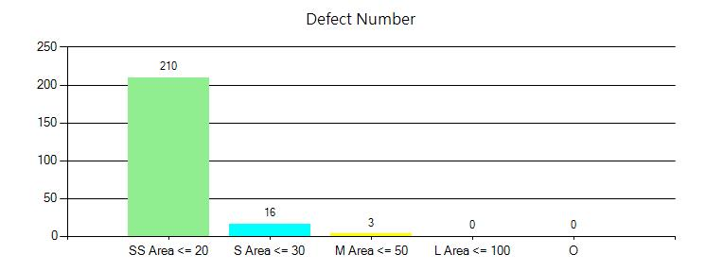
Chemical Qual 3 測試結果 _C002_25Pcs_AOI&TTV檢驗數據圖
Slot.1
PT2516-0175
數量:229
SS | <20umm
S | 20~30um
M | 30~50um
L | 50~100um
O | >100um
Wafer ID | Thickness(um) | TTV(um)
PT2452-0025 | 689.891 | 0.103
PT2452-0023 | 689.576 | 0.432
PT2452-0018 | 689.227 | 0.237
PT2515-0046 | 688.722 | 0.125
PT2516-0087 | 690.159 | 0.319
PT2515-0003 | 691.332 | 0.225
PT2516-0086 | 690.252 | 0.327
PT2516-0084 | 690.54 | 0.299
PT2515-0053 | 688.405 | 0.221
PT2515-0085 | 686.364 | 0.262
PT2515-0094 | 687.217 | 0.176
PT2515-0087 | 686.876 | 0.236
PT2515-0091 | 686.691 | 0.219
PT2515-0095 | 687.072 | 0.208
PT2516-0015 | 690.613 | 0.208
PT2516-0045 | 687.136 | 0.16
PT2501-0048 | 690.324 | 0.28
PT2452-0126 | 690.786 | 0.117
PT2515-0032 | 690.837 | 0.187
PT2516-0145 | 690.001 | 0.282
PT2516-0076 | 686.844 | 0.308
PT2515-0031 | 689.929 | 0.269
PT2452-0388 | 691.254 | 0.364
PT2516-0177 | 687.004 | 0.165
PT2516-0175 | 686.517 | 0.131

Slide 12
清洗總結:
由於上一次清洗使用超音波清洗方式，導致玻璃載板表面出現擊傷情況，本次清洗改採浸泡清洗方式進行評估，以避免對玻璃載板造成損傷。
本次清洗條件為浸泡時間 20 分鐘，並依不同載板數量分階段進行測試，結果如下：
第一次測試： 浸泡 20 分鐘後，先以 1 片玻璃載板進行清洗測試，清洗後載板狀況正常，未發現異常。
第二次測試： 再次浸泡 20 分鐘，改以 5 片玻璃載板進行清洗測試，清洗結果良好，載板表面乾淨度 OK。
第三次測試： 進一步放量清洗數至 19 片玻璃載板進行浸泡清洗，清洗效果理想，載板表面乾淨度符合預期，且未觀察到任何損傷情形。
後續進行 TTV 與 AOI 檢測，檢測結果皆顯示數值與外觀狀況良好，符合相關規格要求，未發現異常。
以上結果，浸泡清洗方式在不同載板數量下皆可達到良好的清洗效果，並能有效避免超音波清洗造成之擊傷問題，同時不影響 TTV 與 AOI 表現。 玻璃載板送回後待廠商評估整體可行性與適用性。

